Slide 1
0-1背包问题 算法性能对比
16214220
尹森堂

Slide 2
算法的实现
1.平台Eclipse
2.语言JAVA
3.数据整理Excel
4.Github: https://github.com/yinst2012/PerformanceIn0-1Bag.git

Slide 3
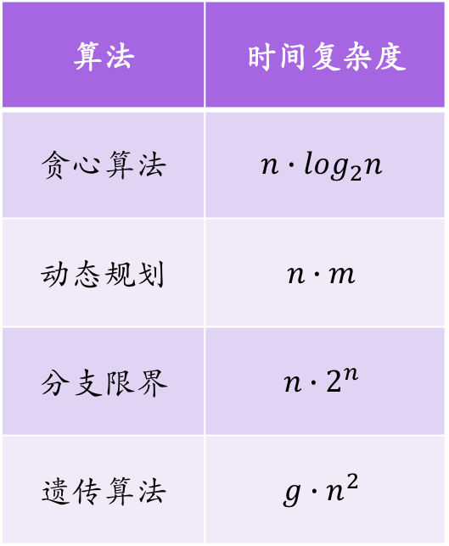
算法运行时间
算法 | 时间复杂度
贪心算法 | $$n∙\log_{2}n$$
动态规划 | $$n∙m$$
分支限界 | $$n{∙2}^{n}$$
遗传算法 | $$g∙n^{2}$$

Slide 4
算法求解质量
在算法规模为500-1000时，动态规划和分支限界都可以求出最优解，因此本实验中用这两种算法的解作为基准，对于贪心算法和遗传算法，实际价值/最优价值来衡量求解质量。

Slide 5
算法求解质量
关于遗传算法，当种群规模，繁衍代数，变异因子等参数不同时，运行算法求解质量不同。本实验只讨论了种群规模与繁衍代数。

Slide 6
背包容量对时间的影响
从算法复杂度分析可知，改变背包容量对动态规划的影响最大，对分支限界和贪心算法几乎没有影响。

Slide 7
背包容量对时间的影响
对于遗传算法，不同实现方式会有影响

Slide 8
背包容量对求解质量的影响
容量对动态规划和分支限界的求解质量肯定没影响。但对于遗传算法…

Slide 9
Thank You!

